Slide 1
Presentation

Slide 2
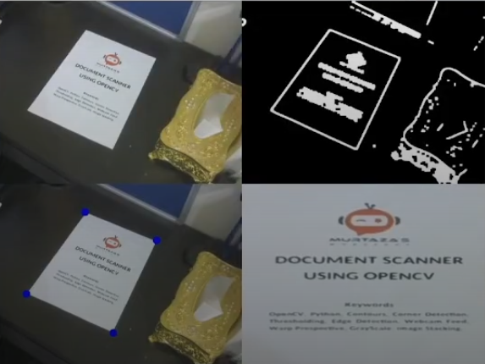
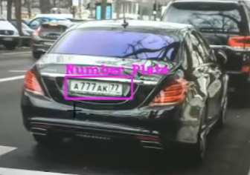
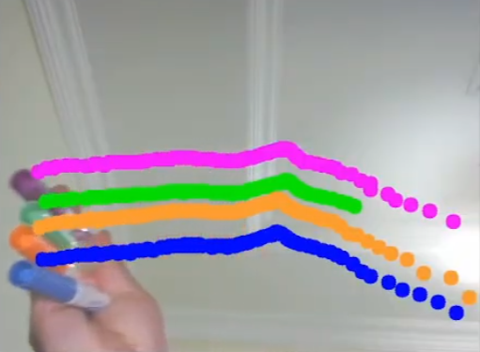
Feladatkiosztás
Document scanner: Dani
Number plate detected: Marci
Virtual paint: Matyi

Slide 3
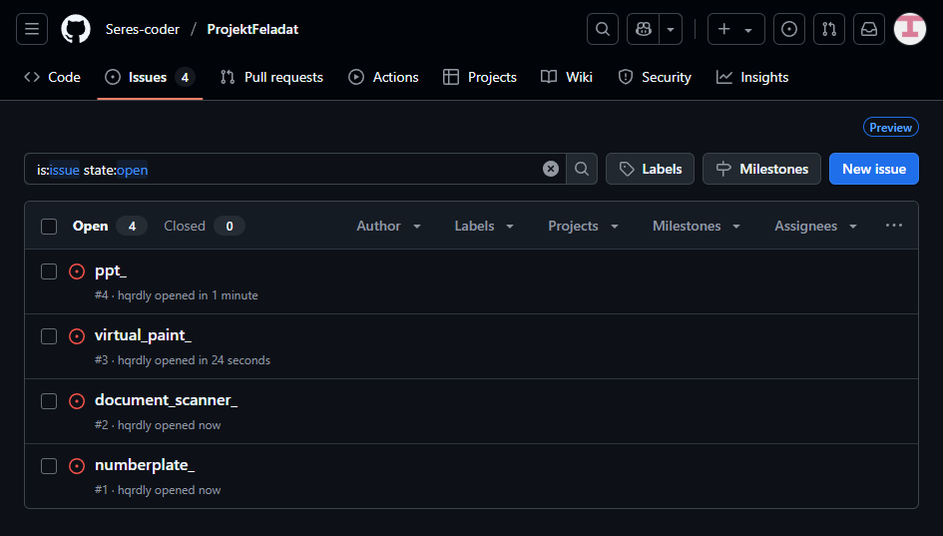
Projektmenedzser eszközei
Github

Slide 4

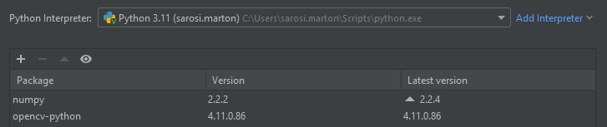
Programozás eszközei
OpenCV: gépi látás könyvtár
Numpy: A NumPy egy Python könyvtár, amelyet tömbökkel való munkára használnak
Haarcascade: A Haarcascade egy gépi tanuláson alapuló objektum felismerési módszer, amelyet a számítógépes látásban használnak.

Slide 5
Rendszámfelismerés
python értelmező
importálni a gépi látás könyvtárat
importálni a NumPy könyvtárat
megjelenítő méretezés
importálni a kamera képet
rendszámtábla felismerése
kivágni és elmenteni a rendszámot .jpg képként

Slide 6
Virtuális rajzolás
python értelmező
importálni a gépi látás könyvtárat
importálni a NumPy könyvtárat
megjelenítő méretezés
importálni a kamera képet
felismerni és különíteni a megjelenő színeket
Ahol látja a toll végén ott húz egy vonalat

Slide 7
Dokumentum beolvasás
python értelmező
importálni a gépi látás könyvtárat
importálni a NumPy könyvtárat
Kijelző két külön displayre osztva
Különböző folyamatok
Sarkok megkeresése
Kihomályítani a képet
Kivágja a dokumentációt és kimutatja a másik displayen
Kimutatni a végeredményt

